Slide 1

Фаховий модуль для інструкторів з фізичного виховання, вихователів санаторних груп, спеціалізованих груп для дітей з порушенням
опорно-рухового апарату
Впровадження в освітній процес
фізкультурно-оздоровчих та спортивних заходів,
що сприяють національно-патріотичному
вихованню дошкільників
Спікер: вихователь-методист КЗ «ДНЗ № 67 ВМР» Ірина Лісова

Slide 2


Вчені вважають, що елементи національно-патріотичного виховання доцільно включати у зміст фізичного виховання, починаючи з перших днів життя дитини.
За змістом вони повинні бути доступними дітям, мати пізнавальну і моральну значущість, створювати умови для активного пізнання навколишнього світу за допомогою рухів.

Slide 3
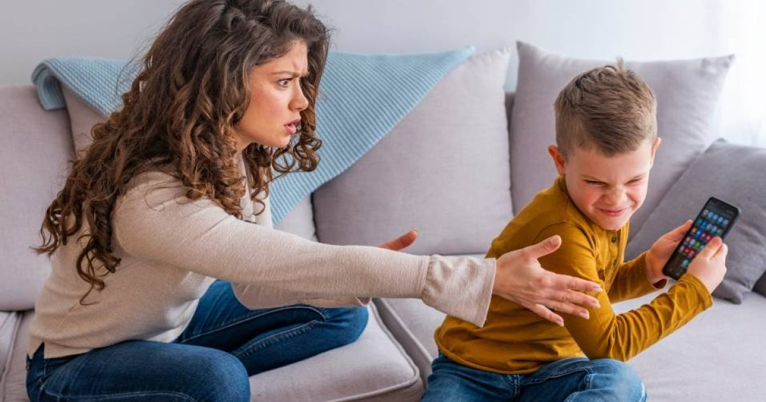
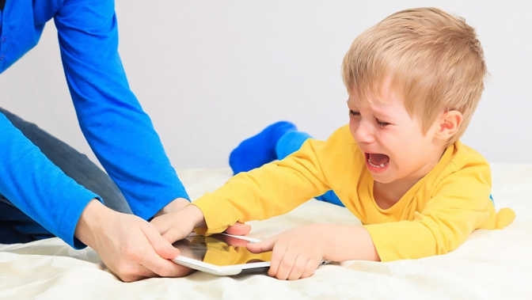
Причинами появи гіподинамії у дітей часто називають особливості фізичного розвитку, збільшення навчального навантаження, скороченість часу відпочинку на свіжому повітрі, надмірне захоплення телевізором, комп'ютерними іграми і гаджетами, неправильне харчування.

Slide 4
Формами фізичного удосконалення можуть виступати:
Їзда на велосипеді, лижах, санчатах
Катання на ковзанах і рухливі ігри
Поєднання фізичних занять з трудовою діяльністю.
Фізичні вправи і перебування на свіжому повітрі, плавання

Slide 5
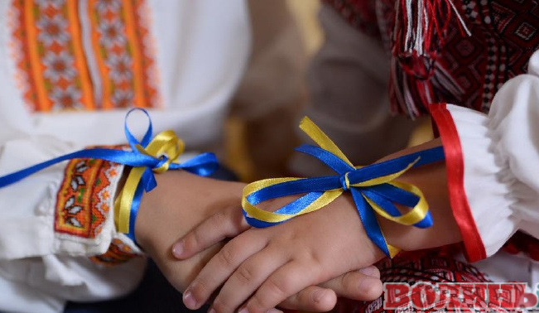
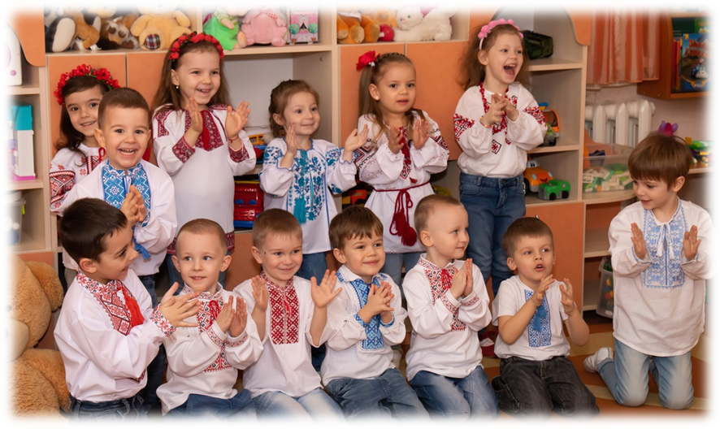
Патріотичне виховання дошкільників в системі фізкультурно-оздоровчої форми має стати тією об'єднуючою силою, яка зможе виростити покоління справжніх патріотів, які люблять свою Батьківщину не на словах, а на ділі.

Slide 6
Впровадження в роботу ЗДО національно-патріотичного виховання в фізкультурно-оздоровчій роботі повинно проводитись в різних напрямках:
Підвищення обізнаності вихователів з даної проблеми, а саме залучення до проведення педрад і семінарів, консультацій.
Формування знань родинного фізичного виховання у батьків. Розробка пам'яток, консультацій, рекомендацій, проведення круглих столів, батьківських зборів.
Впровадження традицій у процес фізичного виховання дітей дошкільного віку з метою позитивного виховання патріотичних почуттів

Slide 7
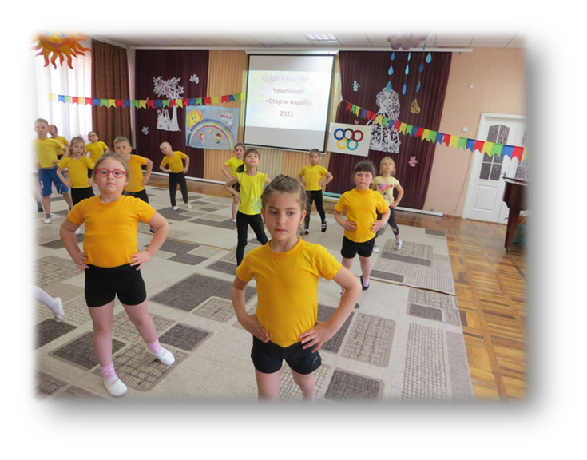
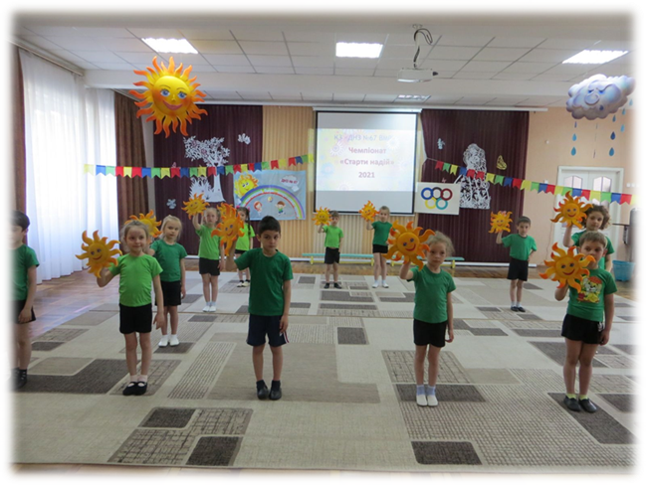
Патріотичне виховання на заняттях з фізичного виховання відбувається за умови, що дитина бере реальну участь у діяльності, в якій випробовуються, перевіряються на практиці відповідні патріотичні цінності.

Slide 8
Види фольклорних занять з фізичної культури:
Сюжетні фізкультурні заняття з додаванням елементів фольклору;
Творчо-рухові заняття;
Музично-ритмічні заняття;
Ігрові фізкультурні заняття;
Театралізовані фізкультурні заняття з використання імітаційних, мімічних і пантомімічних вправ та ігор-драматизацій;
Традиційні заняття з використанням елементів фольклору;
Інтегровані фізкультурні заняття з елементами фольклору.

Slide 9
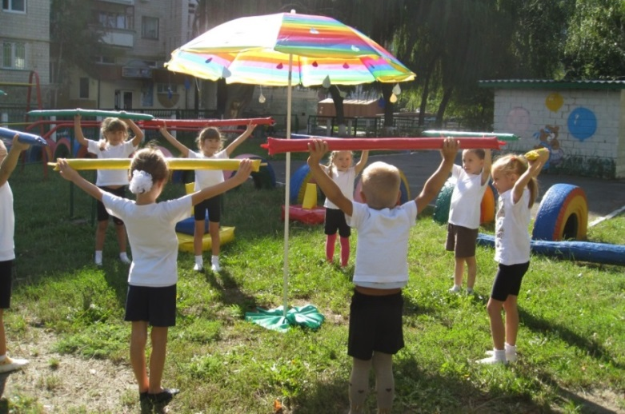
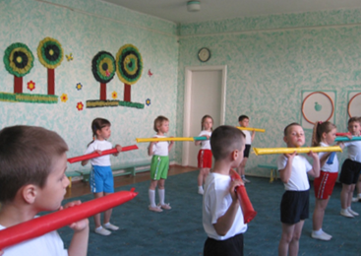
Ранкова гімнастика
Ранкова гімнастика – обов’язкова складова організації життєдіяльності дітей у ЗДО. Вона сприяє поглибленню дихання, посиленню кровообігу, обміну речовин, розвитку різних груп м’язів, формуванню правильної постави, розгальмовуванню нервової системи після нічного сну, створює позитивний емоційний фон для подальшої діяльності у першій половині дня.

Slide 10
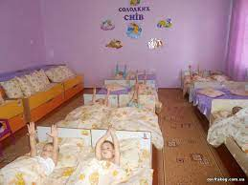
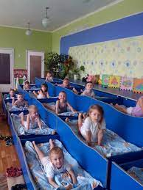
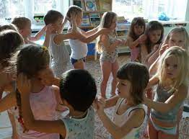
Гімнастика після сну
Вправи виконуються переважно у ліжку, епізодично застосовується музичний супровід. Гімнастику після сну можна поєднувати із загартовуючими оздоровчими заходами

Slide 11
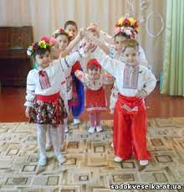

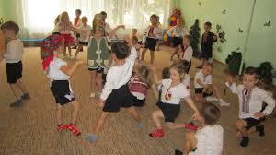
Рухливі ігри
Враховуючи провідну роль ігрової діяльності в особистісному зростанні дітей, значне місце під час організації рухового режиму відводиться рухливим іграм.

Slide 12
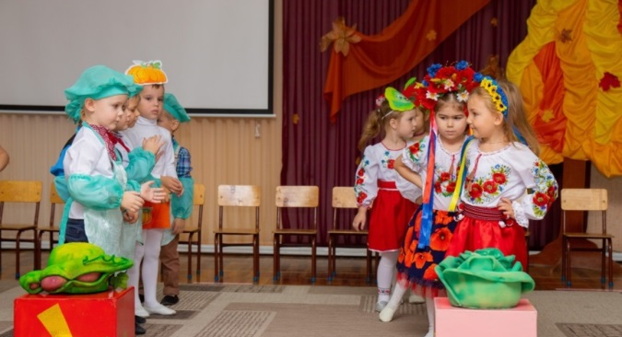
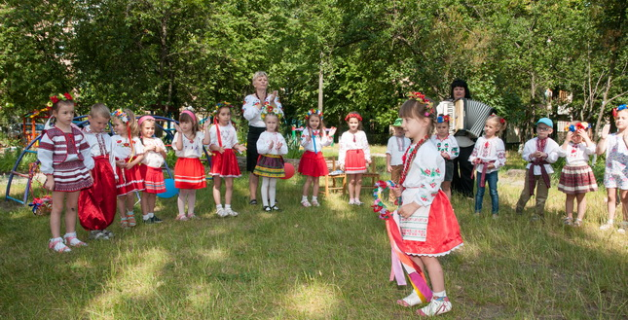
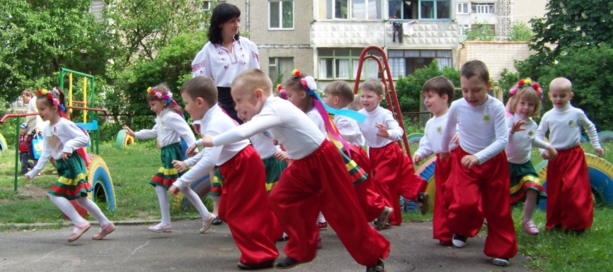
Українська народна гра
Українська народна гра є одним із важливих засобів національно - патріотичного виховання дітей дошкільного віку, яка є доступною кожному, має тісний зв’язок з повсякденним життям. Українські народні рухливі ігри є найважливішим засобом розвитку фізичної активності дітей.

Slide 13
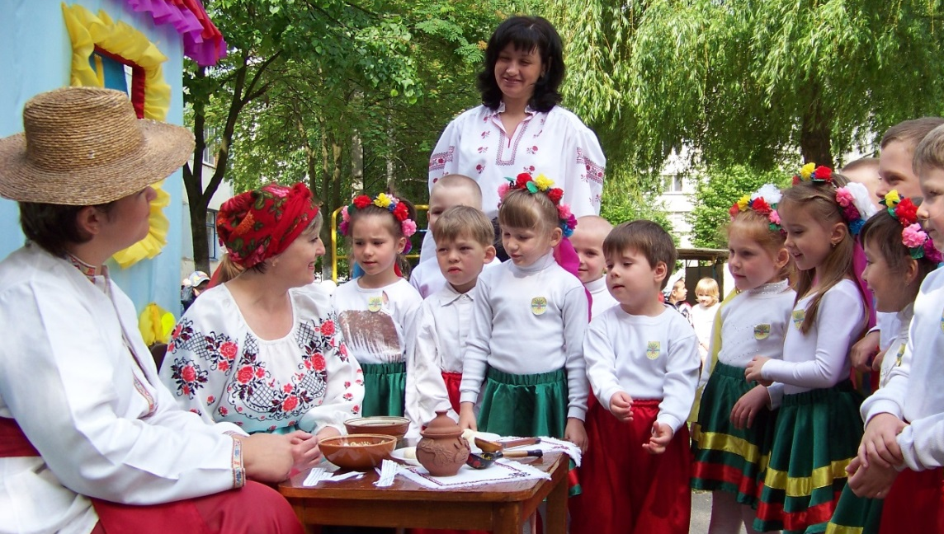
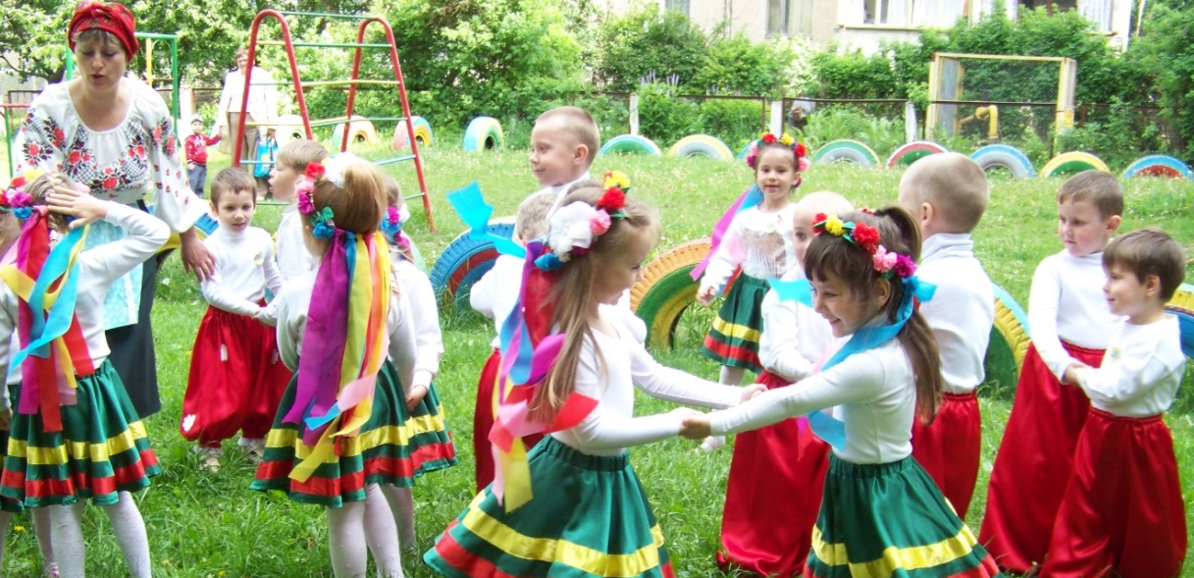
Фізичне здоров’я є головною умовою духовного і морального здоров’я дитини. І ми, як педагоги, маємо прикласти максимум зусиль для формування та становлення свідомої людини і виховати маленького патріота.

Slide 14

Гімнастика, фізичні вправи, ходьба повинні міцно ввійти в повсякденний побут кожного, хто хоче зберегти працездатність, здоров’я, повноцінне і радісне життя.
Гіппократ

Slide 15
Використані джерела
1. Базовий компонент дошкільної освіти в Україні. – К., 2012.
https://mon.gov.ua/ua/osvita/doshkilna-osvita/bazovij-komponent-doshkilnoyi-osviti-v-ukrayini
2. Богуш А.М. Українське народознавство в дошкільному закладі / А.М. Богуш, Н.В. Лисенко. - К.: Вища школа, 1994. - 398 с. http://dspace.pdpu.edu.ua/handle/123456789/8788
3. Вільчковський Е.С. Народна рухлива гра - основний засіб фізичного виховання дошкільнят / Е.С. Вільчковський, О.І. Курок // Традиції фізичної культури в Україні. Зб. наук. пр. - К.: ІЗМН, 1997. С.147-153. https://otherreferats.allbest.ru/pedagogics/00745344_2.html
4. Провознюк Г.Г. Гра і здоров’я. Методичний посібник.- Тернопіль: Мальва ООО, 2005. https://thelib.info/kultura/2767111-povsyakdenna-robota-z-fizichnogo-vihovannya-v-dityachomu-navchalnomu-zakladi/
5.Цьось А.В. Традиції родинного фізичного виховання в Україні А.В. Цьось, І. Кліш // Рідна школа. - 2001. - №7. - С.29-32. https://refdb.ru/look/2413610.html

Slide 16
Дякую за увагу!

